Slide 1

Tabone Ugo – Driver Clash Game Design B
Projet de production Bachelor 1 Game Design, ETPA Rennes 2019-2020

Slide 2

Cadrage
Rappel du contexte
Contraintes
-Spécification
-Rendu
-Cible

Slide 3

UeX - Expérience Utilisateur
Présentation
Référence
Contraintes et potentiels identifiés
Scope

Slide 4
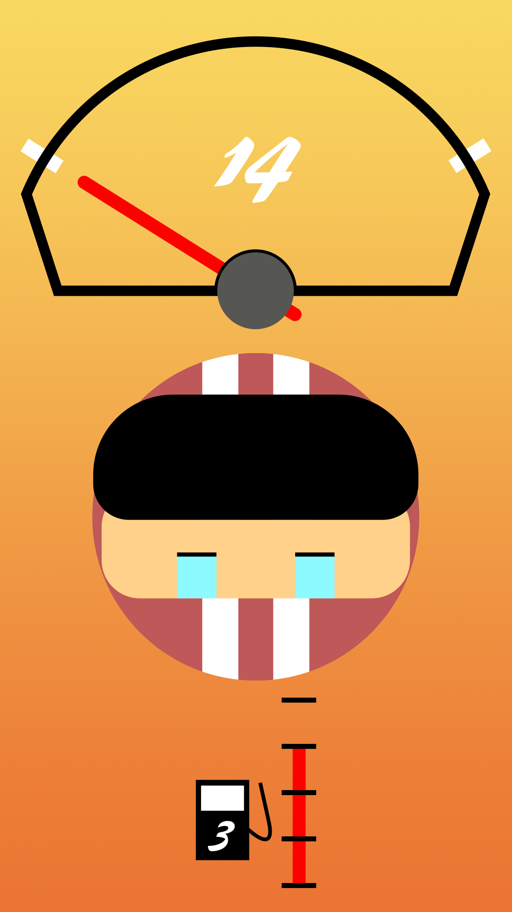
Concept
Synopsis
Partie Type

Slide 5
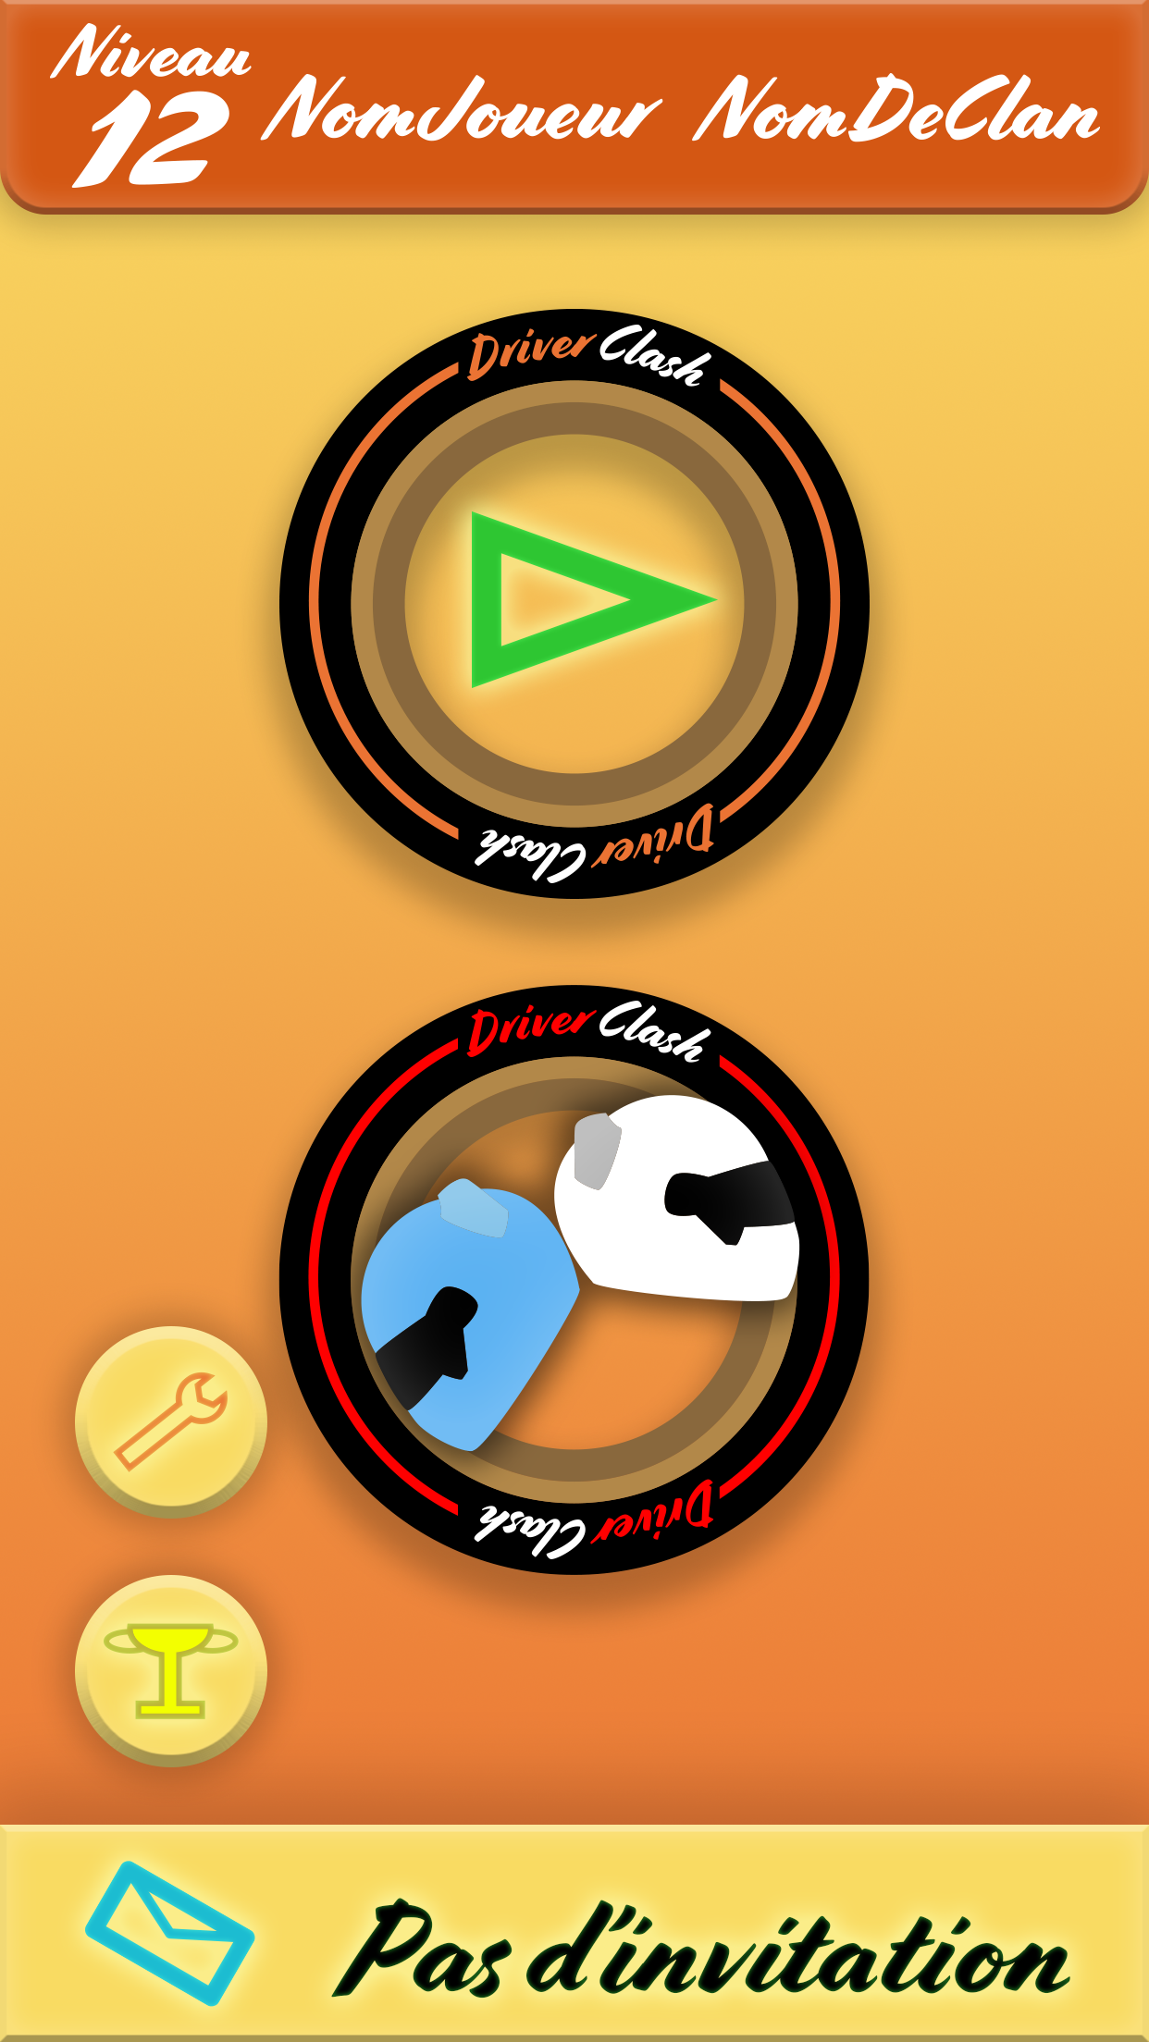
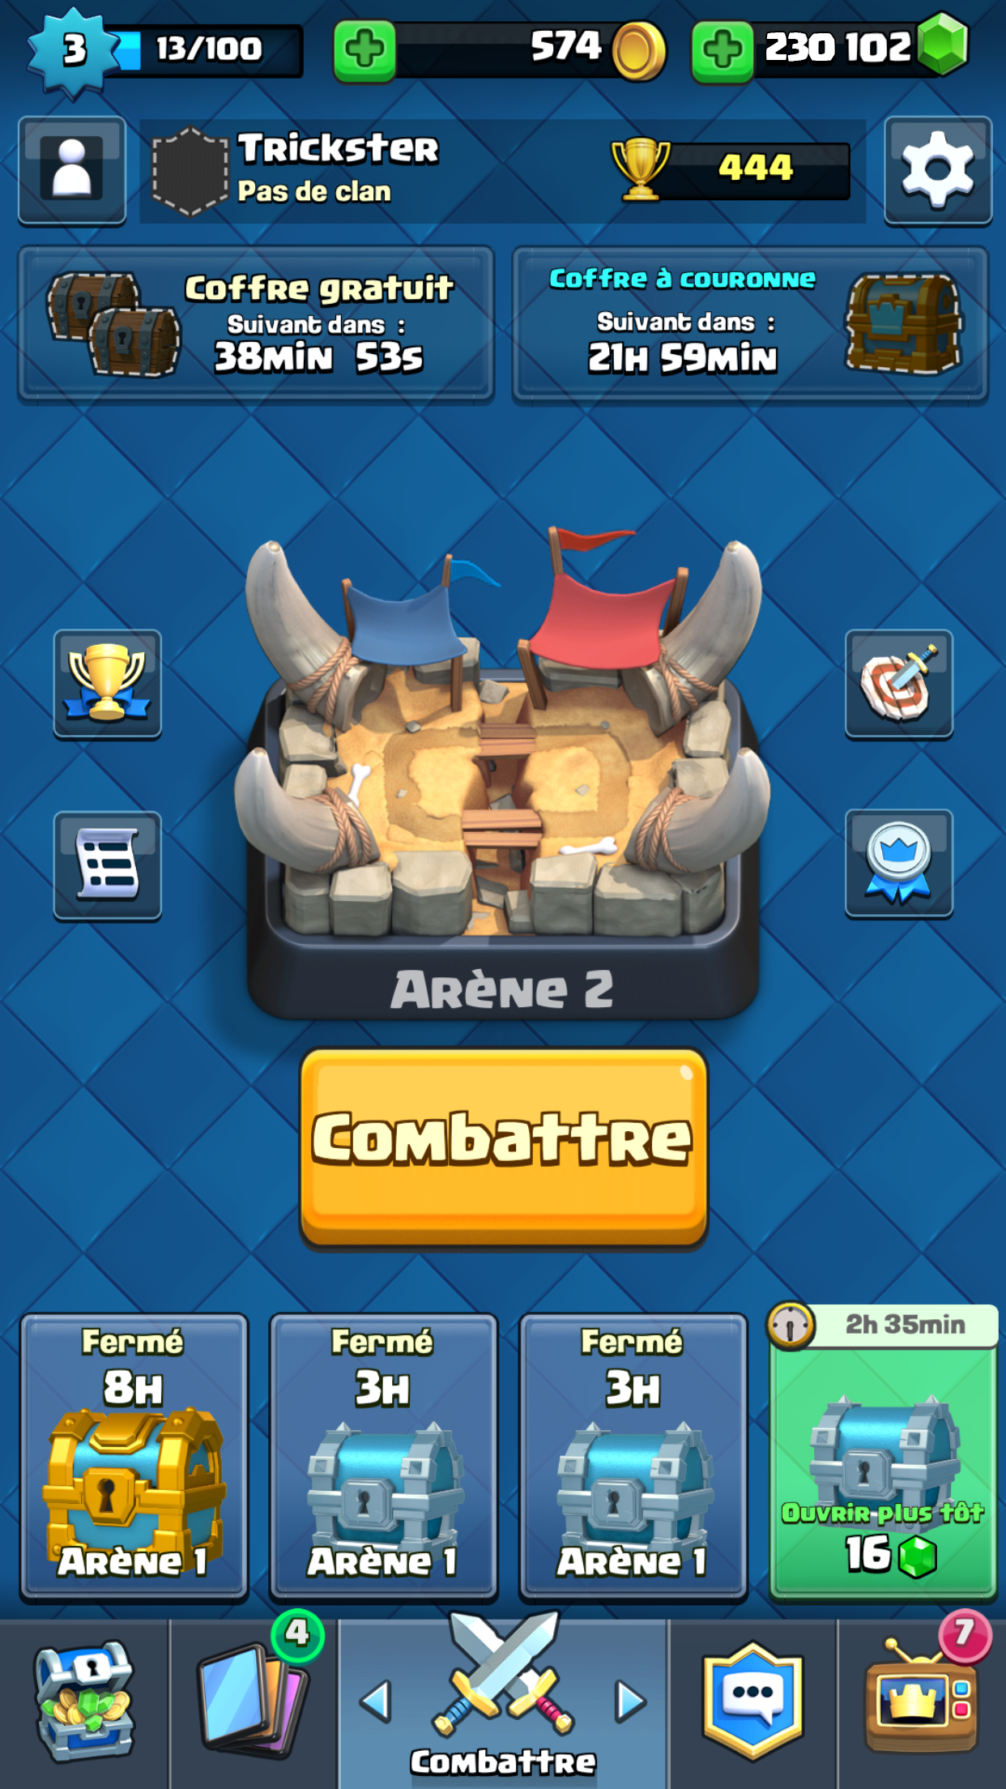
3C
Character
Camera
Interfaces
Control

Slide 6

DA
Analyse du public
Graphisme retenu pour le public-cible

Slide 7
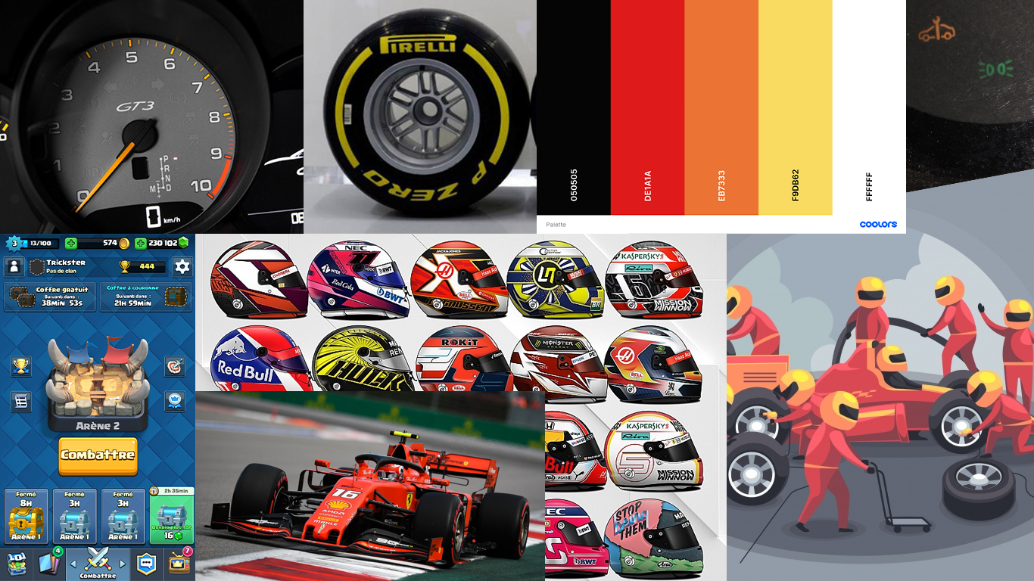

Slide 8

Post-Mortem
Difficultés/Problématiques
-Temps
-Programmation
-Deadline
-Individuel
-Thèmes
-..

